Slide 1

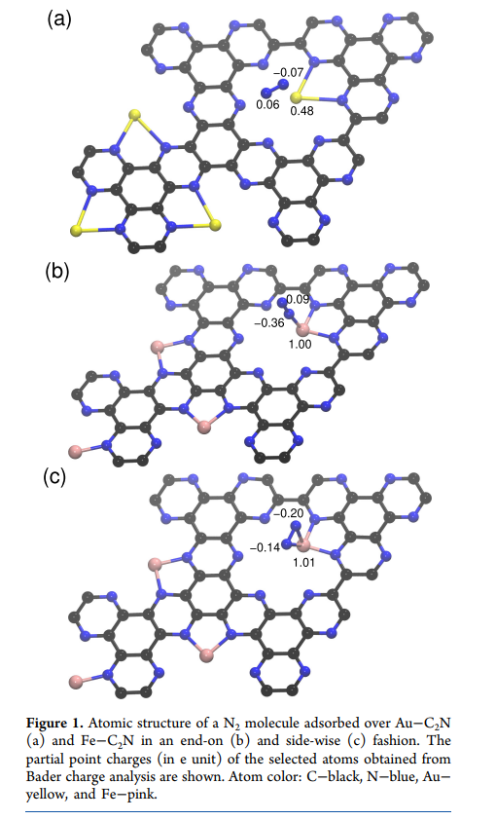
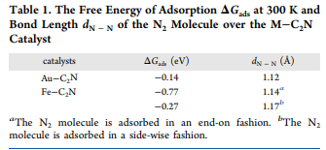

Haber-Bosch Prozess:
-hohe Temperatur und Druck
-Methan used as H2 gas supply
Elektrochemische Reduktions Reaktion:
-elektrochemisches Watersplitting
-bei Umgebungsbedingungen
1. N2 Absorption auf dem Katalyst!

Slide 2
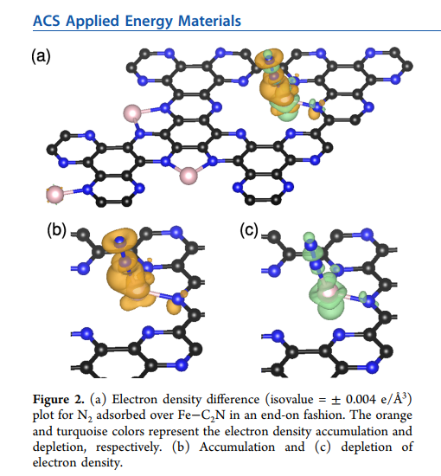
2. NRR catalyzed by M-C2N
2.1 Dissoziation von N2
2.2 Reaktion mit Proton/Elektron Paaren

Slide 3
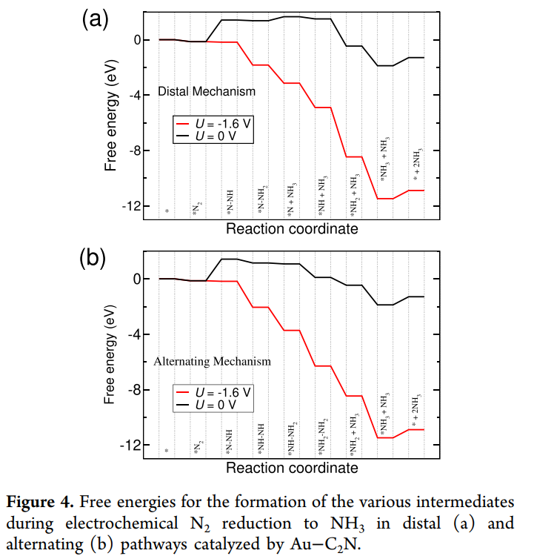
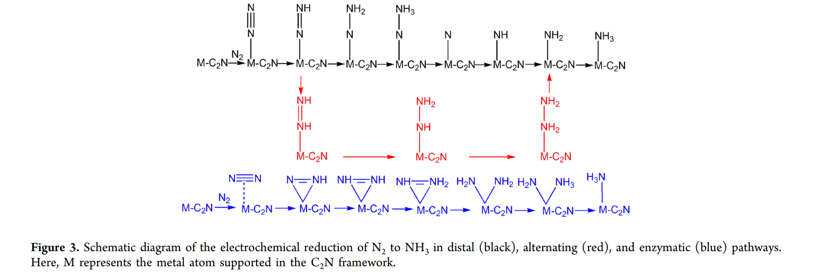

Slide 4
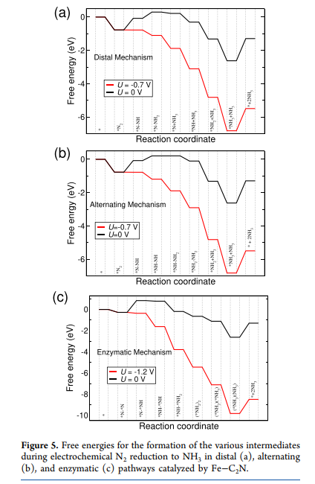
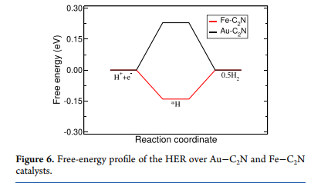
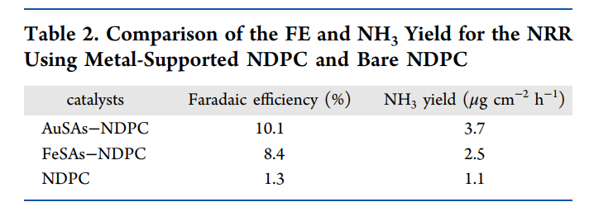
Experimentelle Werte.

